Slide 1

第六章 数组
北京邮电大学计算机学院
通信软件工程中心 张艳梅
ymzhang@bupt.edu.cn
QQ:11102556

Slide 2

提纲
6.1 总结与回顾（数据类型与程序设计）
6.2 数组作为一种复杂数据类型
6.3 数组的声明、操作和使用
6.4 数组作为函数参数的处理
6.5 数组的应用（排序、查找和应用）
6.6 多维数组

Slide 3
6.1 总结与回顾
1．高级语言的基本能力
  － 简单数据类型（整型/实型/字符型）
  － 程序控制结构（顺序/分支/循环、子程序调用）
2．算法与算法设计的基本方法
－ 算法是求解问题的基本思路和步骤。
  － 采用自顶向下/逐步求精的算法设计方法。
3．数据类型+算法=程序

Slide 4
6.1 总结与回顾
4．数据类型的内涵
  数据的抽象（定义）
    整数/实数/字符等是对客观世界事物（数据）的抽象。
  数据的存储空间（表达范围）
    长整型、短整形、浮点数、字符等数据所分配的存储空间各不相同。
  数据的操作
    算术、逻辑、关系运算。

Slide 5
6.1 总结与回顾
5．求解问题的局限：
  数据抽象的局限
    很多客观世界的事物很难抽象到简单的数据类型上。比如：数列或级数的抽象。
  处理能力的局限
    比如对任意数列的排序和查找问题，依照目前的能力尚不能够进行处理。
解决上述问题的基本思路：
  增强数据的表达和处理能力。

Slide 6
问题1:
“变量”是不是“量”？
x  x + 1 该如何理解？

Slide 7
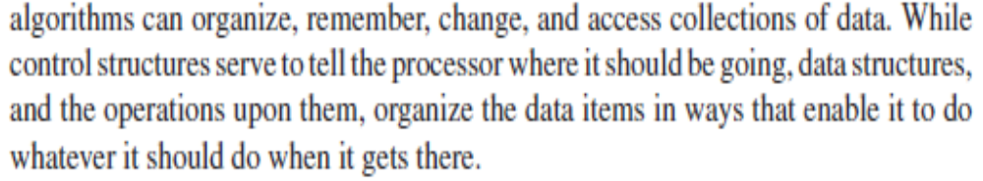
什么是“结构”？
问题2：
你认为这段话中哪些词最关键？

Slide 8
数据和“位置”
“全班同学排好队！”是什么意思？
  每人有了一个“位置”。
  其实这个“位置”是相对的。
  如果安排一种按照位置进行的“游戏”，“到了什么位置就知道该做什么”。
如何以前面的观点来理解vector, 或称为list, 或称为one-dimensional array是一种数据结构？

Slide 9
问题3：
数组（向量）和循环是什么关系？

Slide 10
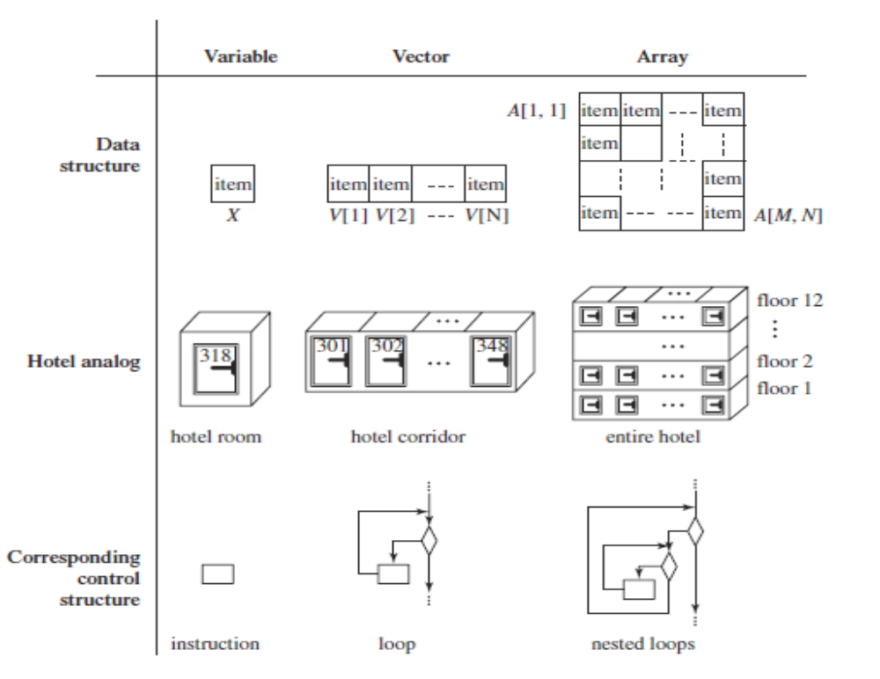

Slide 11
“随意”和“受限”
在书架的一层上取一本书
在机场的饮水机旁取一个纸杯
问题5：
你能说出这两者的差别吗？

Slide 12
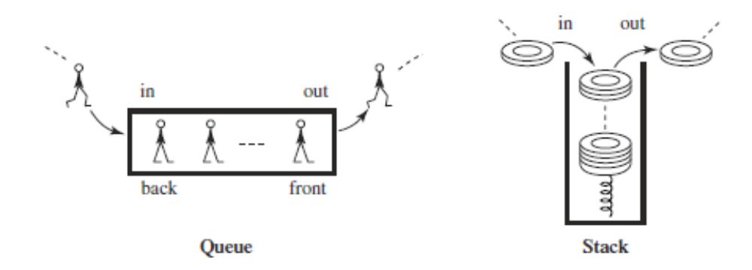
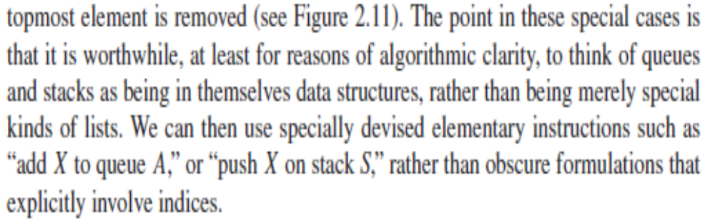

Slide 13
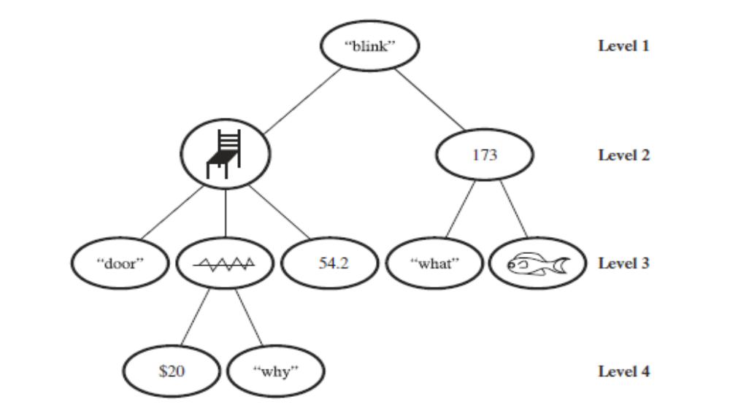
更复杂的“位置”关系 – “树”

Slide 14
提纲
6.1 总结与回顾（数据类型与程序设计）
6.2 数组作为一种复杂数据类型
6.3 数组的声明、操作和使用
6.4 数组作为函数参数的处理
6.5 数组的应用（排序、查找和应用）
6.6 多维数组

Slide 15
6.2 数组作为一种复杂数据类型
引入数组是为了增强对复杂数据的抽象和表达能力，比如某个班学生的成绩、候选人的计票、每天的温度等。
数组是一种基于简单数据类型构造而成的复杂数据类型，因此需要了解：
数组的表达对象（数据的抽象）
数组的存储结构
数组的操作

Slide 16
6.2 数组作为一种复杂数据类型
1. 数组的表达对象
现实世界经常存在这样的数据：某课程一个班级中按学号排列的各个学生考试成绩、一年中各月份的平均温度……其特点是这有限个数据元素的类型相同，且具有先后顺序关系；
上述特征的数据可以抽象为线性表。
线性表是具有相同数据类型的n(n>=0)个数据元素的有限序列，通常记为：
（a₁，a₂，… a_{i-1}，a_{i}，a_{i+1}，… a_{n}）
其中n为表长，n＝0时称为空表。
线性表数据元素之间为线性关系，通俗讲就是“一个接一个的排列”。
数组是线性表的一种存储结构。

Slide 17
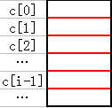
6.2 数组作为一种复杂数据类型
2. 数组是一组相关的存储单元（存储结构）
  相关的含义：这些存储单元位置相邻（一个接一个），可以容纳多个具有相同数据类型的数据元素(数据项)，这些数据元素具有相同的名字，
  参见书P156的图6-1。
  存储位置的相邻性体现了
  线性表数据元素之间的
  相邻性。
数组名（数组中的所有元素具有相同的名字c）

Slide 18
6.2 数组作为一种复杂数据类型
3. 数据元素的访问
  数组名[元素序号]。其中元素序号又称下标。
  注意：第一个元素的序号为0，因此c[0]引用数组c的第一个元素。c[i-1]引用第i个元素。
元素下标
数组名

Slide 19
6.2 数组作为一种复杂数据类型
4. 下标运算符“[ ]”（数组操作）
  在赋值语句右边时，该操作从数组元素中检索数据；
  例：x=c[1]；//读取下标为1的数组 元素的值，赋给变量x；
  在左边时，指对数组元素的赋值。
  例：c[2]=x*3+5;//将赋值表达式右 边的值赋给下标为2的数组元素

Slide 20

提纲
6.1 总结与回顾（数据类型与程序设计）
6.2 数组作为一种复杂数据类型
6.3 数组的声明、操作和使用
6.3.1 数组的声明
6.3.2 数组的初始化
6.3.3 数组逐元素操作
6.3.4 字符数组
6.4 数组作为函数参数的处理
6.5 数组的应用（排序、查找和应用）
6.6 多维数组

Slide 21
6.3.1 数组的声明
注意：定义数组的大小必须用整型常量或者整型常量表达式。下面定义是错误的，即使n在定义数组之前已经进行了初始化或者使用scanf语句读入了值。
int a[n];//n是个变量，这不是静态数组。
一、数组的声明： （与变量声明相同）
  元素类型名 数组名[整型常量表达式]；
元素类型名 可以是整型、字符型、浮点型、结构和指针。
常量表达式说明数组元素的个数，运算结果必须为整型。
存储空间
例如：
main()
{
int score[4];
……
}
或者
#define SIZE 4
main()
{
int score[SIZE];
……
}
2000H
score[0]
2001H
score[1]
2002H
2003H
2004H
score[2]
2005H
score[3]
2006H
2007H
假设int类型数据为2字节

Slide 22
6.3.1 数组的声明
存储空间
数组中各元素的类型相同；
数组元素的引用：
数组名[下标]，如score[0];
下标必须是整数或者整数表达式。注意：表达式中的操作数可以是常量、变量、函数调用或表达式。
C语言中数组下标从0开始，score[0]表示第1个数组元素，score[i]表示第i-1个数组元素(i是变量)。
5. 允许在同一个类型说明中，说明多个数组和多个变量。例如：
int num, students[150], score[4];
但注意数组名不能和其他变量名相同。
score[0]
2000H
2001H
score[1]
2002H
2003H
score[2]
2004H
2005H
score[3]
2006H
2007H

Slide 23
6.3.2 数组的初始化
  二. 数组的初始化
  C语言中可利用声明语句对数组元素的值进行初始化:
元素类型名 数组名[常量表达式]={值，值……值}；
  例如：
  int score[4]={65, 78, 54, 91};
存储空间
score[0]
65
2000H
2001H
  数组初始化是在编译阶段进行的。这样将减少运行时间，提高效率。
score[1]
78
2002H
2003H
score[2]
54
2004H
2005H
score[3]
91
2006H
2007H

Slide 24
6.3.2 数组的初始化
1. 若在定义一个整型数组的同时赋初值，如果初始化值的个数小于数组元素的个数，剩余的元素被自动初始化为0。
例如：int score[4]={80};
存储空间
score[0]
80
2000H
注意：整型数组各元素不会自动初始化为0，至少要把第一个数组元素初始化为0，才能使剩下的元素自动初始化为0。
2001H
score[1]
0
2002H
2003H
score[2]
0
2004H
2005H
score[3]
0
2006H
2007H

Slide 25
6.3.2 数组的初始化
2. 若在定义一个浮点型数组的同时赋初值，如果初始化值的个数小于数组元素的个数，剩余的元素被自动初始化为0.000000。
如：float score[4]={85.5};
关于字符型数组后面再讲。

Slide 26
6.3.2 数组的初始化
3. 如果初始化元素个数大于数组长度，则编译会报错，例如：
int score[4]={65, 78, 54, 91,60};
4. 如果在声明带有初始化值列表的数组时省略数组的大小，那么数组元素的个数就是初始化值列表中的元素个数。
int score[]={65, 78, 54, 91,60};//score有5个元素

Slide 27
6.3.3 数组的逐元素操作
数组元素和普通的基本类型变量一样，对基本类型变量的所有操作(读、赋值、取地址等)同样适用于数组元素，基本变量能出现的地方数组元素也可以出现。
C语言规定数组元素不能整体引用，每次只能引用数组的一个元素。例如，不能用赋值运算对数组进行整体赋值。因为在C语言中，数组名具有特殊含义，它代表数组的首地址。
int a[5];
a = {1,2,3,4,5};//错误

Slide 28
6.3.3 数组的逐元素操作
三、数组的逐元素操作：
  一般情况下(字符数组会有例外)，无法对数组进行整体操作，例如整体赋值或者输出。要采用循环控制结构对数组的元素逐个进行操作和处理。
  例如：书P158 图6-2 数组的初始化处理链接
  图6-4 设置数组元素的值链接
  图6-5 计算数组元素的和链接
  请同学们结合具体算法并对照图6-1体会下标运算符的使用，以及数组元素的值和数组元素下标的区别。

Slide 29
图6-2 数组的初始化处理
#include<stdio.h>
main()
{
int n[10],i;
for(i = 0; i <= 9; i++) /*初始化数组*/
n[i] = 0;
printf(“%s%13s\n”,“Element”,“Value”); //当输出字符串时，用％s控制*/
for(i = 0; i <= 9; i++)
printf("%7d%13d\n",i, n[i]);
system("pause") ;
return 0;
}

Slide 30
图6-4 设置数组元素的值
#include<stdio.h>
#define SIZE 10
main()
{
int s[SIZE], j;
for(j = 0; j <= SIZE-1; j++) /*设置数组元素的值*/
s[j] = 2 + 2 * j;
printf("%s%13s\n","Element","Value");
for(j = 0; j <= SIZE-1; j++) /*打印数组元素的值*/
printf("%7d%13d\n",j, s[j]);
system("pause") ;
return 0;
}
定义常量SIZE，用于表示数组长度，便于程序的阅读和修改。
注意书写习惯：常量名全部大写，变量名小写

Slide 31
图6-5 计算数组元素的和
#include<stdio.h>
#define SIZE 10
main()
{
int a[SIZE] = {1,3,5,4,7,2,99,16,45,67,89,45};
int i, total = 0;
for(i = 0; i <= SIZE-1; i++) /*数组元素求和*/
total += a[i];
printf("Total of array element values is: %d\n",total);
system("pause") ;
return 0;
}

Slide 32
读取并计算数组元素的和
#include<stdio.h>
#define SIZE 10
main()
{
int a[SIZE] , i, total=0;
printf("input %d numbers:",SIZE);
for(i=0;i<=SIZE-1;i++) /*循环控制逐元素读取*/
scanf(“%d”,&a[i]); /*a[i]]表示第i＋1个数组元素的地址*/
for(i=0;i<=SIZE-1;i++) /*数组元素求和*/
total+=a[i];
printf("Total of array element values is: %d\n",total);
system("pause") ;
return 0;
}
/*利用循环控制结构输入并建立数组*/

Slide 33
6.3.3 数组的逐元素操作
注意：不要引用超出数组范围的数组元素。由于系统运行时不会自动检测元素下标是否越界，因此编写程序时要格外小心，由编程人员自己确保对元素的正确引用，以免因下标越界对其他存储单元中数据造成破坏。
  VC会对下标越界报"程序错误". Cfree不管.
存储空间
如：
int score[4]={65, 78, 54, 91};
printf(“%d”, score[4]); /*编译不会报错，但是输出结果是未知的*/
score[0]
65
2000H
2001H
score[1]
78
2002H
2003H
score[2]
54
2004H
2005H
score[3]
91
2006H
2007H
？
2008H
2009H

Slide 34
6.3.3 数组的逐元素操作
下面分析书中例子（见书161页图6-6）
40位学生为餐厅打分，分数分为1~10的10个等级，要求统计出各个分值的打分人数；
分析：
  40个学生的打分分值构成了一个线性表，可以用一个长为40的整型数组来存放；
  假设ai代表分值为i的票数，则(a1,a2,…,a10)构成一个线性表，可以用一个长度为10的整型数组来存放。

Slide 35
6.3.3 数组的逐元素操作
int response[RESPONSE_SIZE] 存放40个学生的评分
  int frequency[FREQUENCY_SIZE] 存放1～10之间各种等级分值的统计票数
response[answer] 某个学生的评分值，取值为1~10
frequency[rating] 某一分值的统计结果
++frequency[response[answer]] 根据某个学生的评分值将该分值的统计结果加1。
为什么要将FREQUENCY_SIZE定义为11呢？
  “将数组的下标值与评分值对应”。使用frequency[1]~frequency[10]

Slide 36
6.3.3 数组的逐元素操作
下面分析书中例子（见书163页图6-7）
要打印出下述图形：
Elements Value Histogram
0 19 *******************（19个*）
1 3 ***
2 15 ***************
3 7 *******
可以考虑定义一个数组来存放每一行的*的个数
int n[SIZE]={19,3,15,7}

Slide 37
6.3.3 数组的逐元素操作
书中例子（见书163页图6-7）
请注意for结构的循环嵌套
printf(“%7d%13d ”, i, n[i]);
  i表示数组的下标变量；n[i]表示数组元素的值
嵌套内的循环
  for (j=1;j<=n[i];j++) ，用n[i](数组n第i+1个元素的值)控制循环次数
数组的逐元素处理（外层循环）

Slide 38
6.3.3 数组的逐元素操作
书163页图6-8掷骰子游戏的程序自己看。
练习1. 定义一个能容纳10个元素的整形数组a，从键盘读取9个整数存放到前9个数组元素中。然后，从键盘读取一个整数n和位置p(1<=p<=8)，插入n到数组a中，插入位置：下标p。要求插入点及后续的数组元素都要后移动。 链接
然后，从键盘再次读取位置p(1<=p<=8)，删除数组a中下标为p的元素。要求被删除的数组元素之后的元素都要前移。

Slide 39


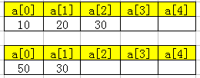
6.3.3 数组的逐元素操作
插入元素
删除元素

Slide 40
6.3.3 数组的逐元素操作
//插入num到下标为p的数组元素中
for(i=SIZE-2;i>=p;i--)//下标为SIZE-2～p的数组元素依次后挪
a[i+1]=a[i];
a[p]=num;//插入num到下标为p的数组元素中
//删除下标为p的数组元素中内容
for(i=p+1;i<=SIZE-1;i++)//下标为p+1～SIZE-1的数组元素依次前挪
a[i-1]=a[i];

Slide 41
main()
{
int a[SIZE],i,p,num;
char s[10];
//往数组中前SIZE-1个元素赋值
printf("input %d numbers\n",SIZE-1);
for(i=0;i<=SIZE-2;i++)
scanf("%d",&a[i]);
//输出数组
printf("before insert,the array is:\n");
for(i=0;i<=SIZE-2;i++)
printf("%d\t",a[i]);

Slide 42
//读入要插入的元素以及位置下标
fflush(stdin); //清空缓冲区
printf("input number to add:\n");
scanf("%d",&num);
printf("input position(<=%d):\n",SIZE-2);
scanf("%d",&p);
//插入
for(i=SIZE-2;i>=p;i--)//下标为SIZE-2～p的数组元素依次后挪
a[i+1]=a[i];
a[p]=num;//插入num到下标为p的数组元素中

Slide 43
//读入要删除的元素下标
printf("\ninput number position to delete:\n");
scanf("%d",&p);
for(i=p+1;i<=SIZE-1;i++)//下标为p+1～SIZE-1的数组元素依次前挪
a[i-1]=a[i];
printf("after delete,the array is:\n");
for(i=0;i<=SIZE-2;i++)
printf("%d\t",a[i]);
system("pause");
return 0；
}

Slide 44

6.3.4 字符数组
四、字符数组（字符串）
假设有一个字符串“first”，能否用一个变量存放？
在Ｃ语言中没有专门的字符串变量。通常用一个字符数组来存放一个字符串,并以字符‘\0’作为字符串的结束符。‘\0’对应的ASCII码为0。
在声明一个容纳字符串的字符数组时，数组的大小应足以容纳字符串中的字符以及字符串结束符‘\0’。

Slide 45
6.3.4 字符数组
字符数组初始化
三种方式：
char a[]={‘f’, ‘i’, ‘r’, ‘s’,‘t’, ‘\0’};
也可写为：char a[]={“first"};
或去掉{}写为： char a[]=“first";
内存中存放形式为：
后两种初始化情况中，‘\0’是系统自动加上的。
上述声明中没有指定数组的长度，编译器会根据字符串的长度来确定数组的长度（字符串长度+1）。

Slide 46
6.3.4 字符数组
注意：对一个字符数组，如果不作初始化赋值，则必须说明数组长度,否则编译出错!
在采用字符串方式后，字符数组的输入输出有以下几种方式：
1.定义字符数组时进行初始化。
2.使用循环语句逐个地输入、输出每个字符。
3.用printf函数/scanf函数、gets函数/puts函数一次性输出、输入一个字符数组中的所有字符。

Slide 47
用printf函数和scanf函数一次性输出、输入一个字符数组中的所有字符
void main()
{
char st[200];
printf("input string:\n");
scanf(“%s”,st); /*注意:是st而不是&st!因为数组 名代表了数组的首地址*/
printf(“%s”,st); /*注意：转换说明符是%s*/
}
scanf函数读取用户键入的字符到字符数组，直到遇到空格、回车、或文件结束符（EOF）为止。空格、回车、或文件结束符被丢弃，最后一个字符读入后往字符数组中写入结束符‘\0’。 Printf输出时‘\0’不输出。
注意：scanf不关心字符数组的大小，所以它往数组中写字符时，所写入的字符可能超出数组的范围。程序员必须自己控制。

Slide 48
6.3.4 字符数组
遇空格结束读取
input string:
aaaaa aaaaaaaaaaaaaaaaaaaaaaaaaaaaaaaaaaaaaaaaaaaa
aaaaa请按任意键继续. . .
‘a’
‘a’
‘a’
‘a’
‘a’
‘\0’
……
input string:
aaaaaaaaaaaaaaaaaaaaaaaaaaaaaaaaaaaaaaaaaaaaaaaaaaaa
aaaaaaaaaaaaa
aaaaaaaaaaaaaaaaaaaaaaaaaaaaaaaaaaaaaaaaaaaaaaaaaaaa
aaaaaaaaaaaaa请按任意键继续. . .
遇回车结束读取

Slide 49
6.3.4 字符数组
以下示例可能没有太多实用意义,仅作一说明:
scanf(“%s”,&st[1]); /*将输入存放到字符数组第二个单元起的连续单元中*/
printf(“%s”，&st[1]);/*输出字符数组中从第二个字符开始的所有字符,注意必须有&,否则出错!*/

Slide 50
6.3.4 字符数组
读、写一行字符：
char * gets(char * s);
从标准输入设备（如键盘）读取字符到s所指向的数组中，直到读到文件末尾或者新行符‘\n’。新行符被丢弃，最后一个字符读入后写入一个 ‘\0’。若成功则返回s，若无字符读入数组或者读取失败返回空指针NULL。
int puts(const char * s);
将s所指向的字符串输出到标准输出设备（如显示器），并在输出中添加一个新行符‘\n’ 。终止字符串的 ‘\0’不被输出。

Slide 51
6.3.4 字符数组
void main()
{
char st[15];
printf("input string:\n");
gets(st); //读一行字符
puts(st);//写一行字符
system("pause");
return 0;
}
input string:
hello
hello
请按任意键继续. . .
‘h’
‘e’
‘l’
‘o’
‘l’
‘\0’
……

Slide 52
6.3.4 字符数组
scanf和gets在读取一行数据时的区别：
main()
{
  char str[10];
  gets(str);
  if (str[0]=='\0')
  printf("is null");
  system("pause");
}
is null请按任意键继续. . .
使用gets，若只是输入回车，则未读取任何字符到数组。
‘\0’
……

Slide 53
6.3.4 字符数组
main()
{
  char str[10];
  scanf("%s",str);
  if (str[0]=='\n')
  printf("is enter");
  else if (str[0]=='\0')
  printf("is null");
  system("pause");
  }
W
请按任意键继续. . .
使用scanf，若只是输入回车或者空格，则程序一直在等待，直到输入一个非回车、非空格字符。

Slide 54
printf和puts在输出一行数据时的区别： puts在输出字符数组内容之后还会额外输出一个换行符，而printf不会。
main()
{
char str[50]={"hello world"};
puts(str);
printf("%s",str);
system("pause");
}
hello world
hello world请按任意键继续. . .

Slide 55
6.3.4 字符数组
字符数组的特点总结：
1、字符数组用来存放字符串，以‘\0’作为字符串的结束字符。
2、由于‘\0’，字符数组实际能存放的其他字符个数比数组长度少1；且在处理字符数组时，既可以用数组的长度也可以用‘\0’来判断字符串是否结束。
3、对字符数组输入输出时，除了用循环语句逐个地对数组元素进行输入输出之外，还可用scanf/printf函数、gets/puts函数进行一次性整体输入输出；
4、1）初始化字符串时，如果是逐个字符的赋值，2）使用循环结构逐个对字符数组元素赋值时，当赋值结束时，程序员必须将‘\0’赋值给字符数组。

Slide 56
6.3.4 字符数组
练习2：从键盘读取 一个长度不超过50的字符串（以‘＃’结束）存放到一个字符数组中，然后将字符串逆序，并输出。 如输入为：“hello world＃”，则输出为：dlrow olleh.
问题分析：
实现逆序的手段是第i个元素和倒数第i个元素a[x]交换。
交换次数：len/2次（len为字符串长度），故 i的变化范围是：0 ~ len/2-1
a[i]与a[x]交换，则由 i-0=len-1-x，得x=len-1-i
0
i
x
len-1

Slide 57
字符数组逆序
#include<stdio.h>
main()
{
char string[50],ch;
int pos, i, len;
//从键盘读取字符串到字符数组中，直到结束符'#'，
pos=0;
scanf("%c",&ch);
while(ch!='#'){
string[pos]=ch;
pos++;
scanf("%c",&ch);
}
string[pos]=‘\0’;//字符串结束符

Slide 58
字符数组逆序
//输出字符数组
printf("the original string is:%s\n",string);
//将字符数组中的元素逆序，并输出
len = pos;//字符数组中有效字符的个数，不包括‘\0’
for(i=0;i<=len/2-1;i++){ //交换 string[i]和 string[len-1-i]
ch=string[i];
string[i]=string[len-1-i];
string[len-1-i]=ch;
}
//输出逆序后的字符数组
printf("the string after converse is:%s\n",string);

Slide 59
字符数组逆序
//输出逆序后的字符数组 :逐个字符输出
printf("the string after converse is:");
pos = 0;
while (string[pos]!='\0'){
printf("%c",string[pos]);
pos++;
}
system("pause");
return 0;
}

Slide 60
提纲
6.1 总结与回顾（数据类型与程序设计）
6.2 数组作为一种复杂数据类型
6.3 数组的声明、操作和使用
6.4 数组作为函数参数的处理
6.5 数组的应用（排序、查找和应用）
6.6 多维数组

Slide 61
6.4 数组作为函数参数的处理
数组用作函数参数有两种形式，
1、将数组元素(下标变量)作为实参传递给函数；
2、将数组名作为实参传递给函数，目的是让被调用函数能访问、操作该数组。
数组名实际上是数组的首元素地址(书168页图6-11)
  main()
  {
  char array[5];
  printf("array = %p &array[0] = %p", array,&array[0])
  return 0;
  }
array = FFF0
&array[0] = FFF0

Slide 62
6.4 数组作为函数参数的处理
一、数组元素作函数实参
数组元素就是下标变量，它与普通变量并无区别。 因此它作为函数实参使用时与普通变量完全相同，在发生函数调用时，把作为实参的数组元素的值传送给形参，实现单向的按值传送。

Slide 63
void modifyElement(int e)
{
printf("%d",e*=2);
}
函数调用：y= modifyElement (a[3])；
实参a[3]
实参a[3]
实参a[3]
主调函数
6
6
6
未变化
被调函数
6
12
12
形参e
形参e
形参e
修改
调用时
执行被调函数
从被调函数返回
数组元素作函数实参

Slide 64
6.4 数组作为函数参数的处理
二、将数组名作为函数的实参
目的：数组名作为函数的实参时，传递的是数组的首地址（第一个元素的地址）。使得被调用函数能够访问、操作原数组！
方法：要求形参和相对应的实参都必须是类型相同的数组，都必须有明确的数组说明，此时被调函数实际操作的是原数组。同时，通常要将数组的大小传递给函数。
机理：将数组名作为实参传递给函数，函数就获得了数组的首地址，根据首地址能计算出原数组各个元素的内存地址，从而访问这些数组元素。

Slide 65
void modifyArray(int b[],int size)
{
int j;
for (j=0;j<=size-1;j++)
b[j]*=2;
}
函数调用：modifyArray(a, SIZE)；
如果函数要接收一个数组进行处理，则形参中必须有一个是同类型的数组，如int b[]，用于接收调用函数中数组的首地址。通常还要设计一个形参用于接收数组的大小，如int size。
形参的“[ ]”中不必包含数组大小；如果包括了，编译器会将其忽略掉。同理：函数原型
实参a（数组名）
实参a
实参a
主调函数
a首地址
a首地址
a首地址
已改变
数组a
1 2
…
2 4
…
…
2 4
被调函数
a首地址
a首地址
修改
a首地址
形参b
形参b
形参b
调用时
执行被调函数
从被调函数返回

Slide 66
6.4 数组作为函数参数的处理
由于数组总是通过模拟传引用的方式传递的，所以难以防范函数修改数组的值。为了限制函数对数组的修改，可以使用const限定符。
见书上171页 图 6-13
void tryToModifyArray(const int b[])
用const做数组参数的前缀，使得在 tryToModifyArray函数中不允许对数组b的元素进行修改。

Slide 67
练习：设计一个函数outputArray，用于输出一个整数数组中的元素
void outputArray(const int data[], int size)
{
int i;
for(i = 0;i <= size-1;i++)
printf("%d ", data[i]);
printf("\n");
}

Slide 68
6.4 数组作为函数参数的处理
实例解析：P教材169页图6-12【源程序】
函数定义：void modifyArray( int b[], int size)
/*数组作为函数形参，[]中不必包含数组的长度，如果包括了，编译器会将其忽略掉； 将数组传递给函数时，通常要将数组的大小传递给函数*/
函数原型：void modifyArray( int [], int);
/*函数原型中数组类型的参数，[]中不必包含数组的长度*/
函数调用： modifyArray( a, SIZE);
/*数组名称作为实参,以传引用方式传递数组a*/

Slide 69
#define SIZE 10
void printfArray(const int a[],int size);
main()
{
int a[SIZE]={2,1,6,9,8,36,27,25,12,7};
outputArray (a,SIZE); //输出 数组a中的所有元素
outputArray (&a[1],SIZE-1); /*输出 数组a中第2个元素开始 的所有元素*/
system("pause");
return 0;
}

Slide 70
数组元素求和-递归算法1
设计一个递归函数，用于求整型数组中各元素之和。
//递归求数组元素之和—算法1
int sum1(int a[], int size)
{
if (size == 1)
return a[0];
else
return sum1(a,size-1) + a[size-1];
}

Slide 71
数组元素求和-递归算法2
//递归求数组元素之和—算法2
int sum2(int a[],int size)
{
if (size == 1)
return a[0];
else
return a[0] + sum2(&a[1],size -1 );
}

Slide 72
数组元素求和
#define SIZE 5
main()
{
int a[SIZE ]={1,2,3,4,5};
printf("sum1=%d\n",sum1(a, SIZE ));
printf("sum1=%d\n",sum2(a, SIZE ));
system("pause");
return 0;
}

Slide 73
6.4 数组作为函数参数的处理
见《C程序设计教程》P195页6.18， 说明该程序的功能。源程序
void someFunction(int b[], int size)
{
if(size > 0){
someFunction(&b[1], size-1);
printf("%4d", b[0]);
}
}
注意：数组不能直接作为函数的返回值；

Slide 74
提纲
6.1 总结与回顾（数据类型与程序设计）
6.2 数组作为一种复杂数据类型
6.3 数组的声明、操作和使用
6.4 数组作为函数参数的处理
6.5 数组的应用（插入、删除、排序、查找）
6.6 多维数组

Slide 75
6.5 数组的应用
线性表处理可抽象出一些基本操作，如：
  增加/删除表中的元素
  查找/修改表中的某个元素
  输入/输出表
  排序
一般地，线性表的程序设计采用模块化思想（C语言的函数），通过定义和调用模块，完成线性表的各种应用。在设计模块（函数）时，应遵循“高内聚、低耦合”的设计原则。

Slide 76
6.5 数组的应用1－查找元素
线性表的基本操作1—查找数组元素
设计一个函数，查找某个元素在数组中的下标并返回。若存在多个符合条件的元素，则只返回第一个符合条件元素的下标。
函数设计考虑：
参数设计：
  数组名为参数传入
  查找起始位置作为参数传入；
  查找结束位置作为参数传入；
  要查找的值作为参数传入；
  返回结果：若找到，则返回元素下标，否则返回-1 ；

Slide 77
6.5 数组的应用1－查找元素
/* 函数功能：在数组的data[startLoc]~data[endLoc]这段数组元素中查找某个元素 ，如果找到则返回该元素的下标，否则返回-1。*/
int findElement(const int data[],int startLoc, int endLoc, int element)
{
int i；
i = startLoc;
while ( i <= endLoc && data[i] != element)
i++;
if ( i <= endLoc)/*若找到，思考：能否写成if(data[i]==element)? */
return i;
else
return -1;
}
i = 下标初始值
i未越界且a[i]不符合查找要求
i++

Slide 78

6.5 数组的应用2－插入元素
请判断下面整型数组a的状态是否合理？
  将50、40、30分别存放到下标为0、1、3的数组元素中(未往下标为2的元素中存放值)。
不合理！数组用于存储线性表，线性表中的元素是相邻的，这就要求它们在数组中的存储单元也要相邻。如果它们在数组中不是使用连续的存储空间，那就无法标识哪些是有效的数组元素。

Slide 79


6.5 数组的应用2－插入元素
所以用数组存放值时，只能出现如下状态
而不应该出现下列状态
在对数组进行操作时，必须保证数组处于第一种状态

Slide 80

6.5 数组的应用2－插入元素
线性表的基本操作2—往表中插入一个元素的函数
若数组未满，且插入位置合理，则先逐个后移元素，再插入元素。
若数组未满，但插入位置不合理(包括数组越界)，则不允许插入元素！
若数组已满，则不允许插入元素！

Slide 81
6.5 数组的应用2－插入元素
函数设计考虑：
参数设计：
  数组名、数组的大小作为参数传入；
  数组中已存放的元素个数作为参数传入；
  插入元素、插入位置作为参数传入；
  返回结果：成功插入,则返回1;数组未满但插入位置不合理，返回-1;数组已满而无法插入,返回
  -2 ；
功能设计：需要移动数组的元素，为待插入的元素留出位置。

Slide 82
6.5 数组的应用2－插入元素
int insertElement(int data[],int arraySize,int elementCount,int position,int element)
函数功能：在数组中的position位置上插入元素element
参数说明：arraySize：数组定义的大小 ， elementCount：数组中已存放元素的个数。 元素的下标为0～ elementCount-1
返回值说明:成功插入, 则返回1;数组未满但插入位置不合理，返回-1;数组已满而无法插入,返回-2 ；

Slide 83
6.5 数组的应用2－插入元素
数组未满(if elementCount < arraySize)
  位置正常(if position<=elementCount)
  位置异常(if position>elementCount)
数组已满(if elementCount == arraySize)
0
elementCount-1
elementCount
arraySize：数组长度， elementCount：元素个数， element：插入元素，position：插入位置

Slide 84
/* 函数功能：在数组中的position位置上插入元素element
参数说明：arraySize：数组定义的大小 ，elementCount：数组中已存放元素的个数
返回值说明:成功插入,则返回值为1;插入位置超越数组范围,返回-1;数组已满,返回-2 */
int insertElement(int data[],int arraySize,int elementCount,int position,int element)
{
int i;
if (arraySize == elementCount) /*数组已满,没法再插入*/
return -2;
else if (elementCount < arraySize) /*有插入位置*/
if (position > elementCount) /*如果插入位置不合理*/
return -1;
else {/* 如果插入位置合理，则移动数组的元素，腾出位置 */
for(i = elementCount-1; i >= position;i--)
data[i+1] = data[i];
data[position] = element; /* 插入数组元素 */
return 1;
}
}

Slide 85
6.5 数组的应用3－删除元素
线性表的基本操作3—删除表中元素的函数
函数设计考虑：
参数设计：
  数组名、数组元素个数作为参数传入；
  删除元素的值作为参数传入；
返回结果：如果待删除元素在数组中,则返回1;否则返回-1
功能设计：删除数组中第一个出现的值为element的元素。需要移动数组的元素，将待删元素后面的元素依次往前移一个位置。

Slide 86
6.5 数组的应用3－删除元素
int deleteElement(int data[],int elementCount,int element)
函数功能：在数组中删除第一个出现的值为element的元素
参数说明：elementCount：数组中已存放元素的个数 ，element：要删除的元素
返回值说明:如果待删除元素在数组中,则返回1;否则返回-1*/

Slide 87
6.5 数组的应用3－删除元素
int deleteElement(int data[],int elementCount,int element)
{
int i,position;
/*查找element所在的下标，若找到则返回元素下标，否则返回-1*/
position=findElement(data, 0,elementCount-1,element);
if (position!=-1){ /* 如果找到,则移动元素*/
for(i=position+1; i<=elementCount-1; i++)
data[i-1]=data[i];
return 1;
}
else /* 如果未找到*/
return -1;
}

Slide 88
6.5 数组的应用3－删除元素
课后练习：设计函数
int deleteElements(int data[],int arraySize,int elementCount,int element)
将数组data中所有值等于element的元素均删除。

Slide 89
6.5 数组的应用
线性表的基本操作4—数组排序（冒泡排序）
    （参见书图6-14）
升序排序算法设计思路[链接]：
1、每一趟过程通过两两比较和交换将最大的元素冒泡到最后(下标为0的元素最靠前)；
2、需要（N-1）趟过程完成数组排序（N是元素个数）；

Slide 90

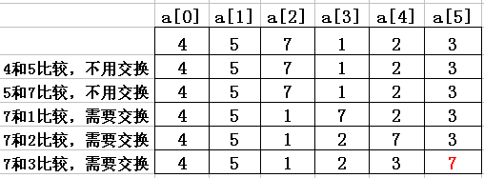
若是升序排序：每一趟过程都是通过两两比较和交换，将最大的元素“冒泡”到最后。
第一趟排序，确定a[5]

Slide 91


6.5 数组的应用4-冒泡排序
确定a[5]
确定a[4]

Slide 92



6.5 数组的应用4-冒泡排序
确定a[3]
确定a[2]
确定a[1]
【返回】

Slide 93
6.5 数组的应用4-冒泡排序
for(loc = size-1;loc >= 1;loc--)
for(i = 0;i <= loc-1;i++)
确定a[loc] 的值
若a[i]>a[i+1]，则交换
确定a[loc]：需要a[0]~a[loc]这段范围的元素两两比较交换：
if (a[i] > a[i+1]) 则a[i] 与 a[i+1]交换
i的变化范围：0 ~ loc-1
思考：如果要实现降序排序，上述算法如何修改？
若a[i]<a[i+1]，则交换

Slide 94
6.5 数组的应用4-冒泡排序
/*冒泡排序算法1:升序排序,以loc作为循环控制变量*/
void bubbleSortDown1(int a[],int size)
{
int loc,i,temp;
/*总共需要比较size-1趟。每一趟确定a[loc]的值*/
for(loc = size-1;loc >= 1;loc--){
/*从下标为0～loc数组元素中依次进行比较交换*/
for(i = 0;i <= loc-1;i++)
if(a[i] > a[i+1]){ /*相邻两个元素交换*/
temp = a[i];
a[i] = a[i+1];
a[i+1] = temp;
}
}
}

Slide 95
/*冒泡排序算法2:升序排序,以pass作为循环控制变量*/
void bubbleSortDown2(int a[],int size)
{
int pass,i,temp;
/*总共需要比较size-1趟。每一趟确定a[size-pass]的值*/
for(pass=1;pass<=size-1;pass++){
/*从下标为0～size－pass数组元素中依次进行比较交换*/
for(i=0;i<=size-pass-1;i++)
if(a[i]>a[i+1]){ /*交换*/
temp=a[i];
a[i]=a[i+1];
a[i+1]=temp;
}
}
}

Slide 96
6.5 数组的应用4-冒泡排序
课后练习：
设计冒泡排序算法，实现降序排序。要求：每一趟过程通过两两比较和交换将最大的元素往前冒泡 (下标为0的元素最靠前)。
例如，第一趟，是从a[size-1]元素开始，每个元素和其前面一个元素两两比较，若大于前面元素，则交换。

Slide 97
6.5 数组的应用-选择排序
线性表的基本操作4—数组排序（选择排序）
降序排序算法设计思路[链接]：
从a[0]~a[size-1]这段元素中找最大元素a[max]，a[0]和a[max]交换；接着，从a[1]~a[size-1]这段元素中找最大元素a[max]，a[1]和a[max]交换；依次类推，直到第N-1个元素为止。
程序设计考虑：
利用查找数组最大元素的函数对线性表降序排序
算法设计

Slide 98


6.5 数组的应用4-选择排序

Slide 99



6.5 数组的应用4-选择排序
【返回】

Slide 100
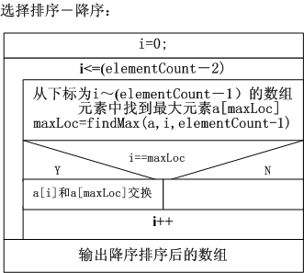
每循环一次，确定a[i]的值,i取值范围：0～elementCount-2

Slide 101
6.5 数组的应用4-选择排序
/* 函数功能：选择排序（降序）
参数说明：数组，数组中已有元素个数*/
void selectSortDown(int data[],int elementCount)
{
int i,maxLoc,temp;
for (i = 0; i <= elementCount-2; i++){
maxLoc = findMax(data,i,elementCount - 1);
if (i != maxLoc){
temp = data[i];
data[i] = data[maxLoc];
data[maxLoc] = temp;
}
}
}

Slide 102
6.5 数组的应用
线性表的基本操作5—查找表中最大元素的下标
函数设计考虑：
参数设计：
  数组作为参数传入；
  查找起始位置作为参数传入；
  查找结束位置作为参数传入；
返回结果：最大元素的位置（下标）
功能设计：顺序对数组的元素逐个处理（比较）。

Slide 103
查找表中最大元素
/* 函数功能：找数组中的最大值元素，并返回其下标
参数说明：数组名，查找起始位置下标，查找终止位置下标*/
int findMax(int data[], int startLoc, int endLoc)
{
int i, maxloc;
maxloc = startLoc;
for (i = startLoc+1; i <= endLoc; i++)
if (data[i] > data[maxloc])
maxloc = i;
return maxloc;
}

Slide 104
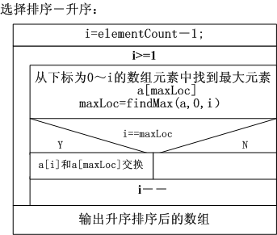
通过改变调用函数的实参，即可以实现按升序排序

Slide 105
6.5 数组的应用5-数组元素的查找
线性查找（假设数组元素是无序排列的）
从第一个元素开始依次找，直到找到或全部找完但没有找到。
int linearSearch(int array[],int key,int size)
{
int n,found;
for (n = 0, found = -1; n <= size-1 && found == -1; n++)
if (array[n] == key)
found = 1;
return found;
}

Slide 106
6.5 数组的应用-数组元素的查找
折半查找（要求数组元素是已排序的，假设是升序排序的）见书上179页图6-18
left
mid
right
在下标为left～right的元素中查找值为key的元素下标：
先求出mid＝(left+right)/2; 若key == a[mid],说明找到；
若key < a[mid],说明key可能在下标为left~mid-1的这段元素中，修正查找范围，继续查找。
若key > a[mid],说明key可能在下标为mid+1~right的这段元素中，修正查找范围，继续查找。通过大范围缩减查找范围来提高有序表的查找速度。

Slide 107
在下标为left～right的元素中查找值为key的元素下标。例如：查找3 。mid＝(left+right)/2;
a[0] a[1] a[2] a[3] a[4]
a[0] a[1] a[2] a[3] a[4]
第一趟
第三趟
1 4 5 7 9
4
left
mid
right
left
a[0] a[1] a[2] a[3] a[4]
right
第二趟
1 4
mid
left
right
a[0] a[1] a[2] a[3] a[4]
第四趟
4
mid
循环结束条件：left>right 或者已经找到
right
left

Slide 108
6.5 数组的应用-折半查找
int binarySearch(int a[],int searchKey,int low,int high)
{
int middle;
while(low <= high){
middle = (low + high)/2;
if (searchKey == a[middle])
return middle;
else if(searchKey < a[middle])
high = middle - 1;
else
low = middle + 1;
}
return -1;
}

Slide 109
6.5 折半查找-递归程序
int diguiSearch(int a[],int searchKey,int low,int high)
{
int middle;
if (low > high)
return -1;
middle = (low + high)/2;
if (searchKey == a[middle])
return middle;
else if(searchKey < a[middle])
diguiSearch(a,searchKey,low,middle - 1);
else
diguiSearch(a,serachKey,middle + 1,high);
}

Slide 110
提纲
6.1 总结与回顾（数据类型与程序设计）
6.2 数组作为一种复杂数据类型
6.3 数组的声明、操作和使用
6.4 数组作为函数参数的处理
6.5 数组的应用（插入、删除、排序、查找）
6.6 多维数组（二维数组）
－二维数组的表达对象
－二维数组的定义和初始化
－二维数组在内存中的存放
－二维数组逐元素的访问
－二维数组名做函数实参
－二维数组的应用

Slide 111
6.6 二维数组的表达对象
工程中经常要使用矩阵来表达数据，进行运算
二维数组的表达对象：矩阵。矩阵中元素类型相同，元素通过所在行和列进行标识。
A村 B村 C村
10，23，45
26，88，39
77，53，68
A村
0，23，45
23，0，39
45，39，0
B村
C村

Slide 112
6.6.1 二维数组的定义
一、二维数组的定义
类型说明符 数组名[常量表达式1][常量表达式2]；
常量表达式1：表示第一维下标的长度,运算结果为整型
常量表达式2：表示第二维下标的长度,运算结果为整型
例如：int a[3][4]; 定义了一个3行4列的数组，数组名为a。该数组共有3*4个元素，用于存储3行4列的矩阵。
第0列 第1列 第2列 第3列
第0行
第1行
第2行

Slide 113
6.6.2 二维数组元素的访问
二、二维数组元素的表示方法
二维数组的元素也称为双下标变量，表示形式为： 数组名[行下标][列下标]
下标应为整型常量、整型变量或整型表达式。
例如：a[2][1] 表示a数组第2行第1列的元素。
第0列 第1列 第2列 第3列
第0行
a[0][0] | a[0][1] | a[0][2] | a[0][3]
a[1][0] | a[1][1] | a[1][2] | a[1][3]
a[2][0] | a[2][1] | a[2][2] | a[2][3]
第1行
第2行
数组名
列下标
行下标

Slide 114
6.6.3 二维数组在内存中的存放
三、二维数组在内存中的存放
实际的存储器是连续编址的，也就是说存储器单元是按一维线性排列的。 如何在一维存储器中存放二维数组，可有两种方式：一种是按行排列， 即放完一行之后顺次放入第二行。另一种是按列排列， 即放完一列之后再顺次放入第二列。
在Ｃ语言中，二维数组是按行排列的。按行顺次存放，先存放a[0]行，再存放a[1]行，最后存放a[2]行。每行中有四个元素也是依次存放。

Slide 115
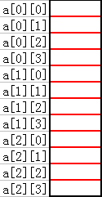
6.6.3 二维数组在内存中的存放
a[0]
int a[3][4] ;
第1行第0列元素的地址表示：
printf("%p\n", &a[1][0]);
printf("%p\n", a[1]);
以上两种方式是等价的！
二维数组可以看成是一维数组组成的数组，a[1]代表的是一维数组的数组名。
a[1]
a[2]
C语言中二维数组是按行排列的

Slide 116

6.6.3 二维数组在内存中的存放
A[i]的内存地址：A+i*M（M是一个数组元素的字节数）
A[1]
因此，要访问一个一维数组元素, 要知道数组首地址、下标。
A[i][j]的内存地址：A+(i*数组列数＋j)*M
因此，要访问一个二维数组元素,除了要知道数组首地址、行下标、列下标，还需要知道数组的列数。

Slide 117
6.6.4 二维数组的初始化
四、二维数组的初始化
在定义时对二维数组进行初始化有两种方式：按行分段赋值和按行连续赋值。
例如对数组a[5][3]：
1.按行分段赋值可写为
int a[5][3]={ {80,75,92},{61,65,71},{59,63,70}, {85,87,90},{76,77,85} };
2.按行连续赋值可写为
int a[5][3]={ 80,75,92,61,65,71,59,63,70,85,87,
90,76,77,85 };
这两种赋初值的结果是完全相同的。

Slide 118
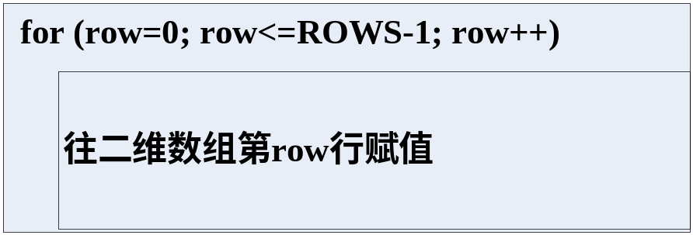
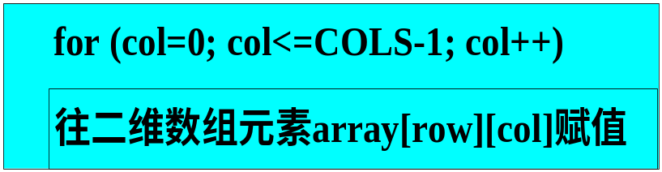
6.6.5 二维数组的逐元素操作
五、二维数组的逐元素操作
使用二重循环来遍历数组元素；
#define COLS 5
#define ROWS 5
main()
{
int array[ROWS][COLS], row, col;//二维数组定义
//下面为二维数组元素赋值

Slide 119
6.6.5 二维数组的逐元素操作
#include<stdio.h>
#define COLS 5
#define ROWS 5
main()
{
int array[ROWS][COLS], row, col;//二维数组定义
for (row=0;row<=ROWS-1;row++) //二维数组赋值
for (col=0;col<=COLS-1;col++) //往一行赋值
scanf("%d",&array[row][col]);
for (row=0;row<=ROWS-1;row++){//二维数组输出
for (col=0;col<=COLS-1;col++) //输出一行
printf("%d",array[row][col]);
printf(“\n”);//每输出一行元素后要换行
}
system("pause");
return 0;
}

Slide 120
6.6.6 二维数组名作函数实参
六. 二维数组名作函数参数
参数设计考虑
  二维整型数组元素array[row][col]的内存地址:
array+(row*列数＋col)*sizeof(int)；
  编译器为了确定array[row][col]在内存的位置，必须知道二维数组的列数。方法：二维数组名做形参，第2个下标必须给出,如int array[][10]。
  要访问的元素范围：行范围和列范围作为参数传入。

Slide 121
6.6.6 二维数组名作函数实参
定义一个函数，用于输出二维数组
void printArray(int array[][10],int rows,int cols)
{
int row, col;
for (row=0; row<=rows-1; row++){
for(col=1; col<=cols-1; col++)
printf(“%d”,array[row][col]);
printf(“\n”);
}
}
二维数组做形参，第2个下标必须给出，使编译器能确定元素内存地址
array[row][col]内存地址：
array+(row*10+col)*sizeof(int)

Slide 122
6.6.6 二维数组名作函数实参
函数调用：printArray(array,10,10);
只需给出二维数组名，传递的是数组第一个元素的地址
多维数组做函数形参时，需要给出除了第1个下标之外的其他所有的下标

Slide 123
6.6.6 二维数组名作函数实参
思考：如果要设计通用的二维数组输出函数，不想受限于指定的列数，怎么设计？
void printArray(int array[],int rows,int cols)
{//模拟一维数组
int row, col;
for (row=0; row<=rows-1; row++){
for(col=1; col<=cols-1; col++)
printf(“%d”,array[row*cols+col]);
printf(“\n”);
}
}

Slide 124
6.6.6 二维数组名作函数实参
思考：如果要输出的可能只是二维数组的一部分元素，函数原型怎么设计？
void printArray(int array[][COLS],
int fromRow, int toRow,
int fromCol,int toCol)
函数调用：printArray(a,1,2,1,3)用于输出二维数组a的下述绿色底色的行和列

Slide 125
6.6.7二维数组的应用
七、二维数组的应用
例1：见教材184页求3个学生4门课中的最高分和最低分，每个学生的平均分
存储学生成绩，一行存储的是一个学生的成绩：
int studentGrades[STUDENTS][EXAMS]；
求所有课程成绩的最高分：
int maximum(int grades[][EXAMS],int pupils,int tests)；
打印所有成绩：
void printArray(int grades[][EXAMS],int pupils,int tests)；

Slide 126
6.6.7二维数组的应用
//求所有成绩中的最高成绩
int maximum(int grades[][EXAMS],int pupils,int tests)
{
int i,j,highGrade=0;
for(i=0;i<=pupils-1;i++)
for(j=0;j<=tests-1;j++)
if(grades[i][j]>highGrade)
highGrade=grades[i][j];
return highGrade;
}

Slide 127
6.6.7二维数组的应用
//输出所有成绩
void printArray(int grades[][EXAMS],int pupils,int tests)
{
int i,j;
for(i=0;i<=pupils-1;i++){
printf("studentGrades[%d] ",i);
for(j=0;j<=tests-1;j++)
printf("%-5d",grades[i][j]);
printf("\n");
}
}

Slide 128
6.6.7二维数组的应用
//计算一个学生各门课的平均成绩
float average(int setOfGrades[],int tests)
{
int i,total=0;
for(i=0;i<=tests-1;i++)
total+=setOfGrades[i];
return (float)total/tests;
}
函数调用：printf("%.2f\n",average(studentGrades[student],EXAMS));
studentGrades[student]代表的是一维数组名

Slide 129
6.6.7二维数组的应用
思考：如何定义一个函数求每一门课的平均成绩？
//计算一门课的平均成绩
float average(int grades[][EXAMS],int pupils,int test)
{
int i,total=0;
for(i=0;i<=pupils-1;i++)
total+=grades[i][test];
return (float)total/pupils;
}

Slide 130
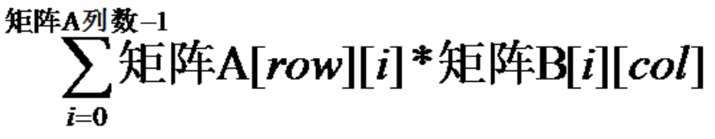
6.6.7二维数组的应用
例2：有M1行和N1列的矩阵A，以及有M2行和N2列的矩阵B。要求计算并输出这两个矩阵的相乘结果 。
1 1 1 1
2 2 2 2
3 3 3 3
4 3 2
3 4 1
2 1 2
1 0 1
10 8 6
20 16 12
30 24 18
分析： 1.矩阵A要和矩阵B相乘，要求矩阵A的列数要等于 矩阵B的行数。相乘结果是一个M1行N2列的矩阵。
2.假设结果矩阵名为result，则
result[row][col]=

Slide 131
矩阵相乘
#define ROW1 3
#define COL1 4
#define ROW2 4
#define COL2 3
main()
{
//矩阵A的列数和矩阵B的行数相等,结果矩阵是ROW1行，COL2列
int array1[ROW1][COL1], array2[ROW2][COL2],result[ROW1][COL2];
printf("请输入第一个矩阵(%d行%d列):\n",ROW1,COL1);
inputArry1(array1,ROW1,COL1);
printf("请输入第二个矩阵(%d行%d列):\n",ROW2,COL2);
inputArry2(array2,ROW2,COL2);
arrayMultiply(array1,ROW1,COL1,array2,COL2,result);//矩阵相乘
printf("矩阵相乘结果是:\n");
outputArray(result,ROW1,COL2);
system("pause");
return 0;
}

Slide 132
矩阵相乘
void inputArry1(int array[][COL1],int rows,int cols)
{
int row,col;
for(row = 0; row <= rows-1;row++)
for(col = 0;col <= cols -1; col++)
scanf("%d",&array[row][col]);
}
void inputArry2(int array[][COL2],int rows,int cols)
{
int row,col;
for(row = 0; row <= rows-1;row++)
for(col = 0;col <= cols -1; col++)
scanf("%d",&array[row][col]);
}

Slide 133
矩阵相乘
void arrayMultiply(int array1[][COL1],int rows1,int cols1,
int array2[][COL2],int cols2,
int result[][COL2])
{
int row,col,i;
//result共rows1行，cols2列
for(row = 0;row <= rows1-1; row++) //目标矩阵有rows1行 cols2列
for(col = 0; col <=cols2-1; col++){
//确定result[row][col]:array1的第row行和array2的第col列相乘
result[row][col] = 0;
for(i = 0;i <= cols1-1; i++)
result[row][col] += array1[row][i] * array2[i][col];
}
}

Slide 134
矩阵相乘
void outputArray(int array[][COL2],int rows,int cols)
{
int row,col;
for(row = 0; row <= rows-1;row++){
for(col = 0;col <= cols -1; col++)
printf("%-5d",array[row][col]);
printf("\n");
}
}

Slide 135
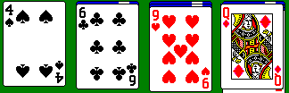
例3.洗牌发牌游戏模拟
问题描述: 每一付牌共有52张，有13种面值，每1种面值有4种花色。
牌的存储：每张牌有花色、面值以及在一副牌中的序号这3个信息，考虑到二维数组每个元素有行下标、列下标以及元素值3个信息，因此可以使用4×13的数组deck来存储一副牌，每个数组元素存储一张牌，牌的花色、面值分别由行下标和列下标确定，数组元素值就是牌的序号。

Slide 136
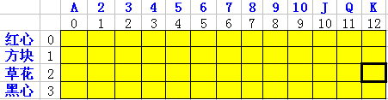
例3.洗牌发牌游戏模拟
牌的存储：
行与花色对应：第0、1、2、3行分别代表红 心、方 块、草花、黑心
列代表牌的面值：第0~9列代表A~10
第10~12列代表J、K和Q
数组元素的值表示该张牌在整副牌中的序号。
第1张牌是草花K
1

Slide 137
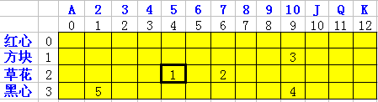
例3.洗牌发牌游戏模拟
洗牌的过程
就是将1～52个整数(序号)随机分配到deck数组的52个元素中。
洗第i张牌：随机地从0~3中选择一行(row)，从0~12中选择一列(column)， 把数值i插入到deck[row][column]中。
表示洗出的第1张牌是草花5
表示洗出的第4张牌是黑心10

Slide 138
例3.洗牌发牌游戏模拟
发牌的过程
就是从deck数组中依次找到值为1、2、3、…52的元素, 打印出该元素对应的花色和面值。
发牌结果：发出的第1张牌是草花5，第二张牌是草花7，第3张牌是方块10……

Slide 139
例3.洗牌发牌游戏模拟
#include <stdio.h>
#include <stdlib.h>
#include <time.h>
void shuffle (int [][13]);
void deal(const int [][13]);
void outputCard(int i,int row,int col);
main()
{
int deck[4][13]={0}; //保存一副牌
srand (time(NULL));
shuffle(deck);//洗牌
deal(deck);//发牌
system("pause");
return 0;
}

Slide 140
例3.洗牌发牌游戏模拟
void shuffle(int wdeck[][13]) /*洗牌*/
{
int card,row,column;
for(card = 1; card <= 52; card++){
//随机生成第card张牌的花色和面值
row = rand()%4;
column = rand()%13;
while(wdeck[row][column] != 0){
row = rand()%4;
column = rand()%13;
}
//发出第card张牌
wdeck[row][column] = card;
}
}

Slide 141
例3.洗牌发牌游戏模拟
void deal (const int wdeck[][13]) //发牌
{
int card,row,column,found;
for (card = 1;card <= 52;card++){
//遍历二维数组，查找值为card的元素，输出对应的花色和面值
found = 0;
for (row=0; row <= 3 && !found; row++)
for (column=0; column <= 12 && !found; column++)
if (wdeck[row][column]==card){
found = 1;
outputCard(card,row,column); //输出第card张牌的花色面值
}
}
}

Slide 142
例3.洗牌发牌游戏模拟
void outputCard(int i,int row,int col)
{
printf("第%d张牌：",i);
switch (col){
case 0:printf("Acer");break;
case 1:printf("Deuce");break;
case 2:printf("Three");break;
case 3:printf("Four");break;
case 4:printf("Five");break;
case 5:printf("Six");break;
case 6:printf("Seven");break;
case 7:printf("Eight");break;
case 8:printf("Nine");break;
case 9:printf("Ten");break;
case 10:printf("Jack");break;
case 11:printf("Queen");break;
case 12:printf("King");break;
default:printf("无效的面值 !");
}
printf(" of ");
switch (row){
case 0:printf("Hearts");break;
case 1:printf("diamonds");break;
case 2:printf("Clubs");break;
case 3:printf("Spades");break;
default:printf("无效的花色 !");
}
printf("\n");
}

Slide 143
6.6.7二维数组的应用
例4：找矩阵[M*N]中的鞍点。即查找矩阵中的元素，该元素为所在行的最大值，并且也是所在列中的最小值。
        {34,56,23,15,66}
{16,54,24,45,36}
{75,83,35,67,28}
{92,59,32,35,18}
{44,55,33,88,77}
鞍点

Slide 144
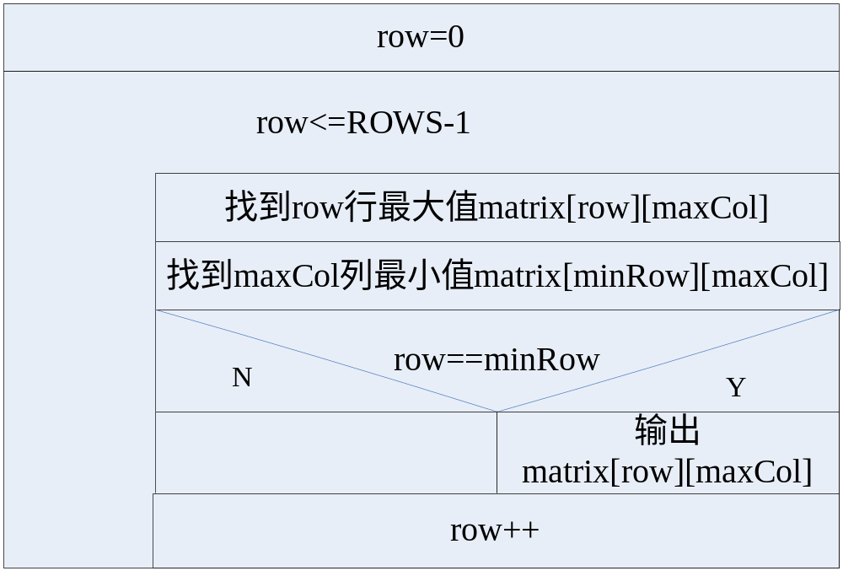
6.6.7二维数组的应用
设计要点：设计函数findRowMax,返回某行最大元素所在的列号；设计函数findColMin，返回某列最小元素所在行号；

Slide 145
找鞍点
函数findRowMax, 返回某行最大元素所在的列号；
int findRowMax(int data[], int rowSize)
函数findColMin，返回某列最小元素所在行号；
int findColMin(int data[][COLS], int rows, int col)
[源程序]

Slide 146
找鞍点
/* 函数功能：找数组中的最大值元素，并返回其下标
参数说明：数组名，数组中已存放元素的个数*/
int findRowMax(int data[], int elementSize)
{
int i, maxloc=0;
for (i=1; i<= elementSize-1; i++)
if (data[i]>data[maxloc])
maxloc=i;
return maxloc;
}

Slide 147
找鞍点
/* 函数功能：求col列最小值所在下标并返回
参数说明：数组名，数组行数，要查找的列*/
int findColMin(int data[][COLSIZE], int rows,int col)
{
int row,minRow=0;
for (row=1; row<=rows-1; row++)
if (data[row][col]<data[minRow][col])
minRow=row;
return minRow;
}

Slide 148
找鞍点
#include <stdio.h>
#include <stdlib.h>
#define ROWSIZE 5
#define COLSIZE 5
void inputMatrix (int array[][COL1],int rows,int cols)；
int findRowMax(int data[], int rowSize);
int findColMin(int data[][COLSIZE],int,int);
main()
{
int matrix[ROWSIZE][COLSIZE]；//存储矩阵
int found;
int row,col,minRow,maxCol;
inputMatrix (matrix,ROWSIZE,COLSIZE ); //输入矩阵

Slide 149
找鞍点
/* 查找鞍点*/
row=0; found=0;
while (row<ROWSIZE){
maxCol=findRowMax(matrix[row],COLSIZE);
minRow=findColMin(matrix,ROWSIZE,maxCol);
if (minRow==row){ //找到鞍点，则输出
printf("\nrow=%3d col=%3d element=%3d\n",row,maxCol,matrix[row][maxCol]);
found=1;
}
row++;
}
if (found==0)
printf("未找到鞍点\n");
system("pause");
return 0;
}

Slide 150
6.6.7二维数组的应用
例5：海龟作图（见教材196页6.23）
2
5 | 12
3
5 | 12
3
5 | 12
3
5 | 12
1
6
9
初始状态：笔朝上，海龟在原点
命令 | 含义
1 | 笔朝上
2 | 笔朝下
3 | 右转弯
4 | 左转弯
5，10 | 向前走10格(或其他格数)
6 | 打印50×50的数组
9 | 数据结束（标记）
根据右侧“程序”绘制的12*12矩形

Slide 151
例5：海龟作图
输入命令的存放：
int commands[100]；
海龟绘制的图形：
int picture[50][50]={0};当在第i行第j列绘制了图，则picture[i][j]置为1

Slide 152
例5：海龟作图
#define COMMANDSIZE 100
#define PICSIZE 50
main()
{
int commands[COMMANDSIZE ]; //存储命令
int picture[PICSIZE][PICSIZE]={0}; //存储图片
getCommand(commands, COMMANDSIZE );//获取命令
draw(commands, COMMANDSIZE ,picture, PICSIZE, PICSIZE);//作图
system("pause");
return 0;
}

Slide 153
例5：海龟作图-获取命令
//简化的命令输入函数，不考虑命令过多导致数组越界问题
void getCommand(int commands[],int size)
{
int i;
i=0;
printf("input the commands\n");
scanf("%d",&commands[i]);
while(commands[i]!=9 ){
if (commands[i]==5){ //继续读取前进的格数
printf("input steps(,%d)");
i++;
scanf(",%d",&commands[i]);
}
i++;
scanf("%d",&commands[i]);
}
}

Slide 154
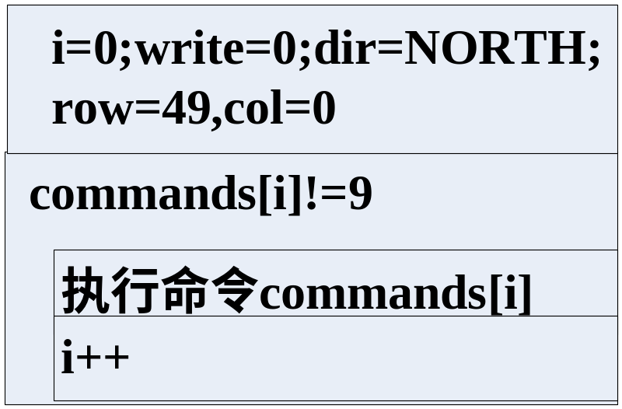
例5：海龟作图-作图
void draw(int commands[], int size,
int picture[][50], int rows, int cols)；
海龟是否作图，以及作图的轨迹依赖于下面三个因素：
笔的朝向（write=0/1,分别表示笔朝上和朝下）
海龟当前位置(坐标row、col)
海龟的朝向（dir=EAST/SOUTH/WEST/NORTH）
命令1、2：改变笔的朝向write
命令3、4：改变海龟朝向dir（依赖于当前海龟朝向）
命令5：作图(依赖于海龟的朝向和当前坐标)，改变海龟位坐标(row,col)
命令6：打印picture

Slide 155
例5：海龟作图-作图
switch (commands[i]){
case 1:write=0;break;
case 2:write=1;break;
case 3://右转
//修改海龟朝向（北变东，东变南，南变西，西变北）
case 4://左转
//修改海龟朝向（北变西，西变南，南变东，东变北）
case 5://画图
if (write==1) //如果笔朝下，则画图
//画图 ，更新海龟坐标(四个朝向分别处理）
else //如果笔朝上,则只是简单修改海龟的坐标
//更新海龟坐标（四个朝向分别处理）
case 6:printArray(picture,50,50);break;
}

Slide 156
例5：海龟作图-打印图形
void printArray(int a[][50],int rows,int cols)//打印图形
{
int row,col;
printf("the array is:\n");
for(row=0;row<=rows-1;row++){
for(col=0;col<=cols-1;col++)
if(a[row][col]!=0)
printf("*");
else
printf(" ");
printf("\n");
}
}

Slide 157
例6：猴子选大王：有N只猴子围成一圈，每只猴子从1到N依次编号。打算从中选出一个大王，经过协商，决定出选大王的规则：从第一个猴子开始循环报数，数到M的猴子出圈，最后剩下来的就是大王。
①
若数到4的猴子出圈，则出圈的猴子编号依次是：4、2、1、3、6
编号为5的猴子即为大王。
⑥
②
⑤
③
④

Slide 158
思路1
猴子可以被抽象为序号。
猴子具有相邻关系，因此可以用一个一维数组来存储猴子的序号，存储位置的相邻体现了猴子之间的相邻。
当猴子4出圈后，从数组中删除对应的序号
这种存储方式可以解决问题，但是删除操作涉及数组元素的批量移动，算法不够高效。
能否在一个猴子出圈的时候不用删除一个数组元素？
数组a
1
2
3
4
5
6
数组a
1
2
3
5
6

Slide 159
思路2
①
⑥
②
数组a
2
3
4
5
6
1
⑤
③
0 1 2 3 4 5 6
④
数组下标i代表猴子编号；a[i]存储编号为i的猴子的下一个猴子的编号。例如：下标为1的数组元素存放值2，表示编号为1的猴子的下一个猴子是2。
当编号为4的猴子出圈后， 4号后面猴子的编号保存到4号前面猴子处:a[3]=a[4]
①
⑥
②
数组a
2
3
5
5
6
1
0 1 2 3 4 5 6
⑤
③

Slide 160
出圈
①
⑥
数组a
3
3
5
5
6
1
假设5号猴子要出圈，则需要把5号后面猴子的编号保存到5号前面猴子处: a[3]=a[5]
0 1 2 3 4 5 6
⑤
③
①
3
3
6
5
6
1
⑥
0 1 2 3 4 5 6
③
更一般的，编号为i的猴子出圈：
a[prei]=a[i]; 其中prei是圈中第i号猴子前面猴子的编号

Slide 161
如何判断只剩一只猴子：
X
X
3
X
X
X
0 1 2 3 4 5 6
方法1：若当前访问的序号为i的猴子是最后一个猴子，则a[i]==i.如图，假设当前只剩3号猴子,则 a[3]==3
方法2：设置一个计数器用来计算出圈猴子的数量，当出圈数量为猴子总数-1时，表示只剩一只猴子
③

Slide 162
结合《计算机导论与程序设计基础》 14.1小节进行复习。

Slide 163
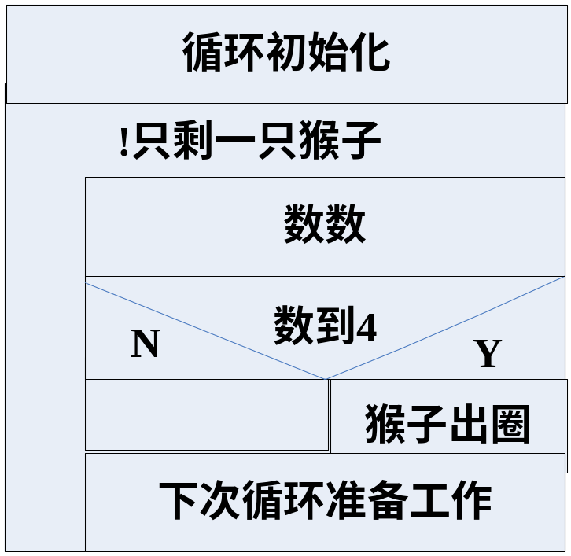
count=0;i=猴子总数
⑥
!a[i]=i
①
count++
④
prei=i;i=a[i]
②
count%4==0
③
a[prei]=a[i]
⑤
i=prei(当编号为i的猴子出圈后，为了能通过i=a[i]操作数到下一个猴子，必须执行此操作)
无
prei
prei
i
prei
i
i
i
出圈：a[prei]=a[i]
下次报数前要满足的状态
执行下次报数prei=i;i=a[i]后
i=prei

Slide 164
main()
{
int i,m,n , int a[40];
printf("输入猴子总数：");
scanf("%d",&n);
printf("输入间隔数：");
scanf("%d",&m);
for(i=1;i<=n-1;i++)
a[i]=i+1;
a[n]=1;
selectKing(a,n,m);
system("pause");
return 0;
}

Slide 165
void selectKing(int a[],int n,int m)
{
int count,prei,i;
count=0;
i=n;
while(a[i]!=i){
count++; //报数
prei=i;
i=a[i];
if(count%m==0){//出圈
a[prei]=a[i];
printf("%d号猴子出圈\n",i);
i=prei; //下次循环准备
}
}
printf("%d号是大王",i);
}

